Slide 1


Instruction des crédits BDR Pro.
Méthodologie DEFI / DNC
Septembre 2021
DIRECTION DES CREDITS ET ENGAGEMENTS - CAISSE D’EPARGNE GRAND EST EUROPE

Slide 2
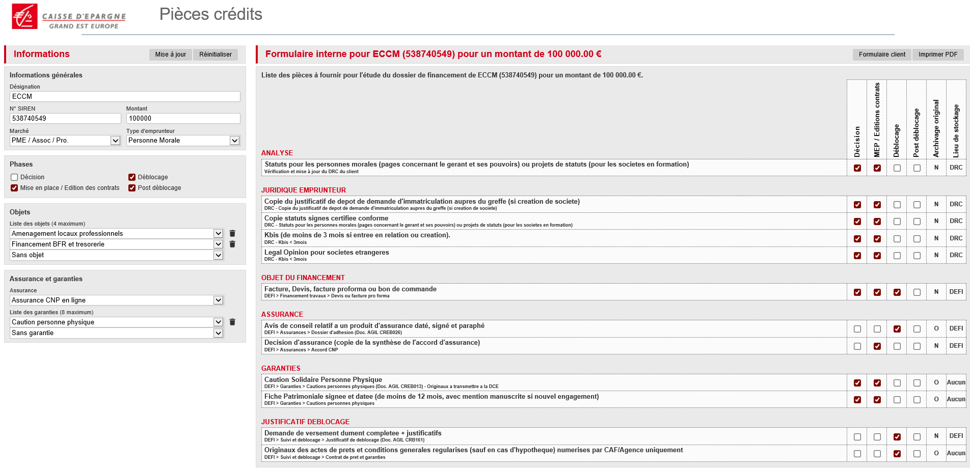
LES Pièces & Données D’UN CONCOURS
Après avoir composé la « Note de synthèse » :
pour identifier les pièces nécessaires à ma demande, je ne passe plus par l’outil « Pièces crédits »
pour collecter les pièces nécessaires, je ne passe plus via l’espace « Pièces jointes » en haut à droite dans DEFI

Slide 3
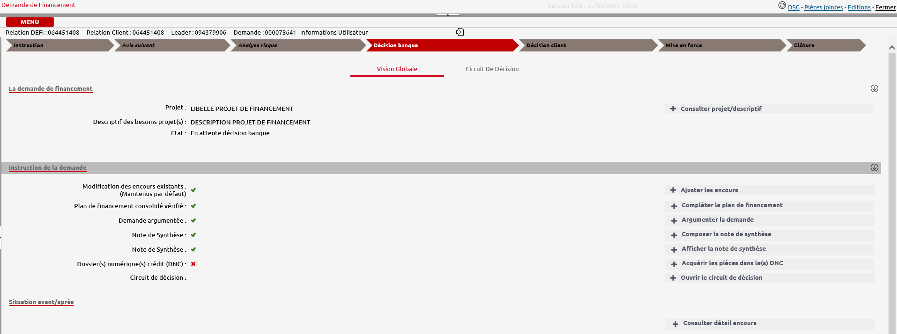
LES Pièces & Données D’UN CONCOURS
pour identifier & collecter les pièces nécessaires à ma demande,
j’acquière les pièces en utilisant le DNC (Dossier Numérique Crédit) dans DEFI :

Slide 4
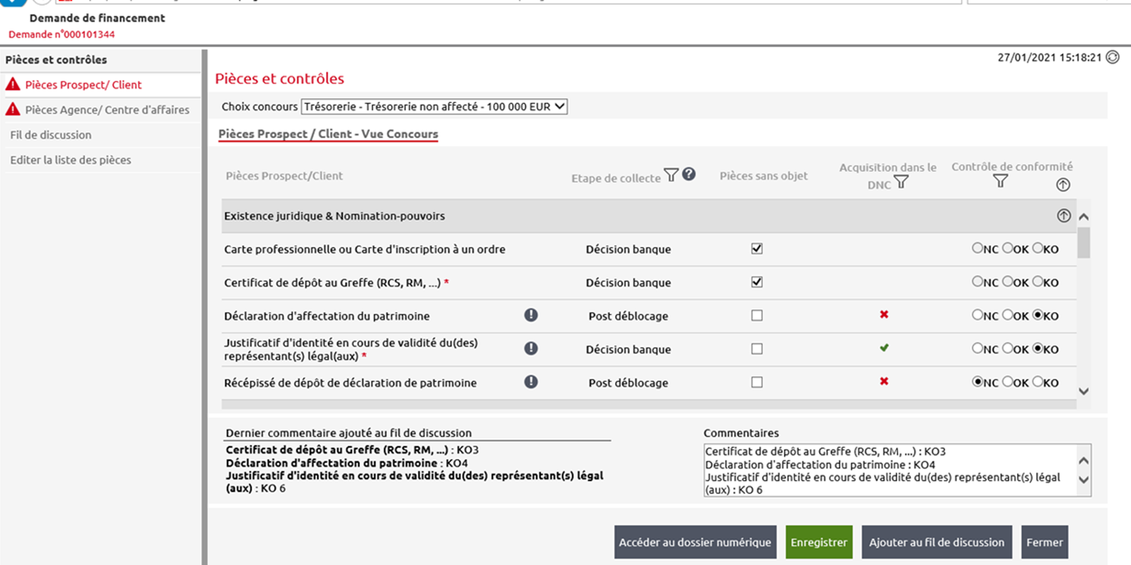
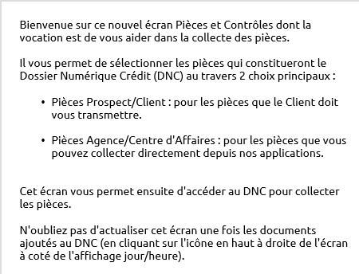


LES Pièces & Données D’UN CONCOURS
Le DNC permet d’identifier et d’insérer les pièces jointes liées au crédit selon une liste dynamique en fonction : de l’objet du crédit, de l’emprunteur, des assurances et des garanties.
Il est composé d’une partie analyse (la liste des pièces) et d’une partie acquisition (le DNC).
Pour la partie analyse :
Le Fil de discussion permet de préciser des informations liées à une pièce et d’échanger sur celle-ci avec les personnes de la DCE en charge de son contrôle.
Le commentaire le plus récent reprend systématiquement la (les) pièce(s) dont le statut demeure KO suite au dernier contrôle.
Pièces réparties selon 9 thèmes :
existence juridique, activité économique, interrogations réglementaires, analyse, assurance, garanties, déblocages, documents contractualisés, correspondances
Ne pas oublier d’ « Enregistrer »
après chaque modification

Slide 5
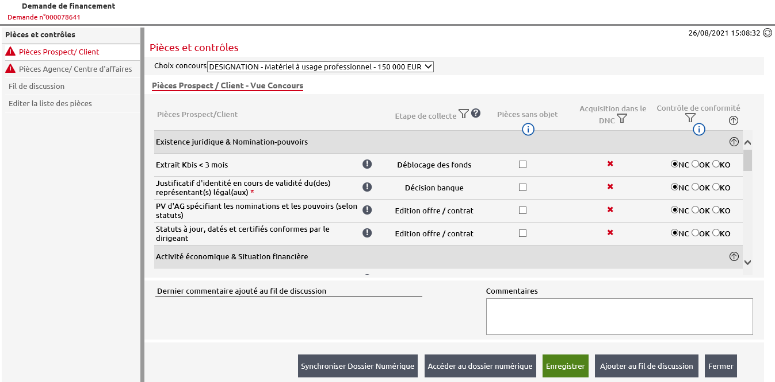


LES Pièces & Données D’UN CONCOURS
- Pour Décision banque : Correspond aux pièces à collecter au plus tard pour la décision du délégataire compétent
- Pour Edition contrat : Correspond aux pièces à collecter au plus tard pour la mise en force
- Pour déblocage : Correspond aux pièces à collecter au plus tard pour le déblocage des fonds
- Pour Post-déblocage : Correspond aux pièces à collecter au plus tard pour l’archivage du dossier
Vous pouvez cocher la case si la pièce est considéré comme sans rapport avec la demande de financement. Si la case est cochée, la pièce ne sera pas collectée.
Les pièces commençant par « Si » sont par défaut positionnées en « Pièces sans objet ». Exemple :
Réservé aux personnes habilitées pour effectuer les contrôles au sein de la DCE Réalisation des Crédits Pro.BDR
Je visualise les pièces obligatoires grâce à l’astérisque positionnée à droite de l’intitulé de la pièce dans les différents thèmes
Pour les pièces spécifiques et non référencées, il convient d’utiliser le sujet « Autres » disponible pour les items « Analyse décision », « Objet de financement » et « Assurance »
Précision sur le type de pièce à collecter.
Exemple pour l’extrait Kbis < 3 mois : Validité de moins de 3 mois exigée sauf si l’extrait Kbis est automatique

Slide 6
LES Pièces & Données D’UN CONCOURS
Pour la partie acquisition, j’accède au DNC en cliquant sur le bouton « Accéder au Dossier Numérique » :

Slide 7
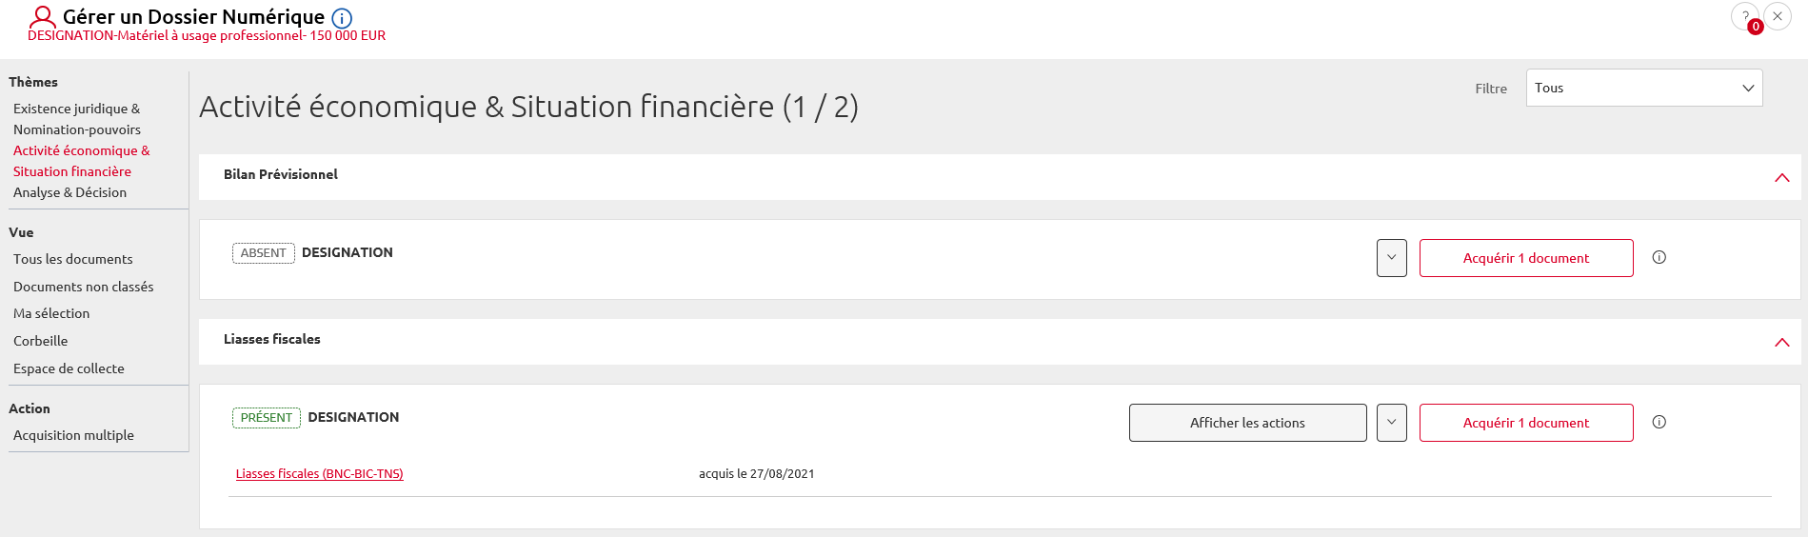
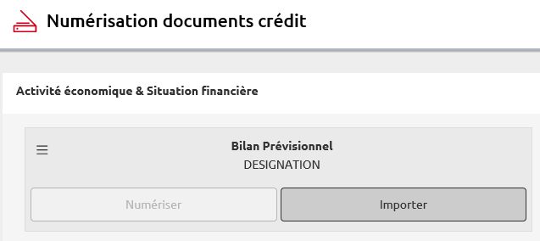
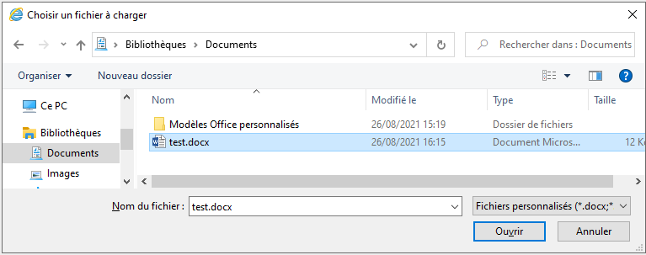
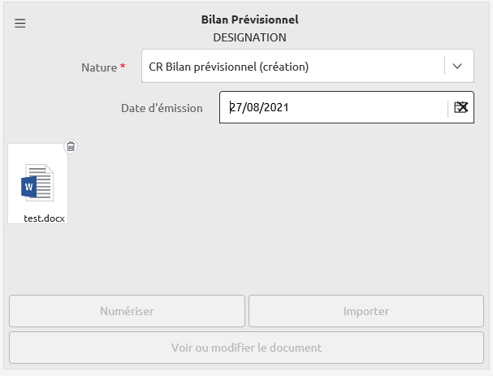

LES Pièces & Données D’UN CONCOURS
Le totem reprend les 9 thèmes de l’écran précédent et permet :
de collecter les documents nécessaires (Vignette ABSENT) par import ou par numérisation,
de visualiser les pièces collectées (Vignette PRESENT)
Privilégier les pièces au format pdf et éviter les images au format jpg ou autre

Slide 8
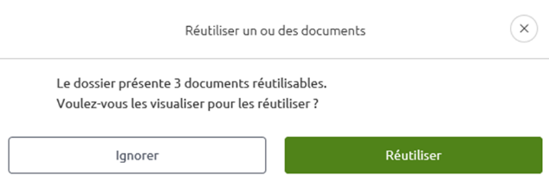
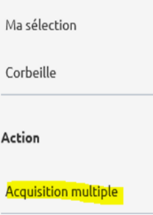
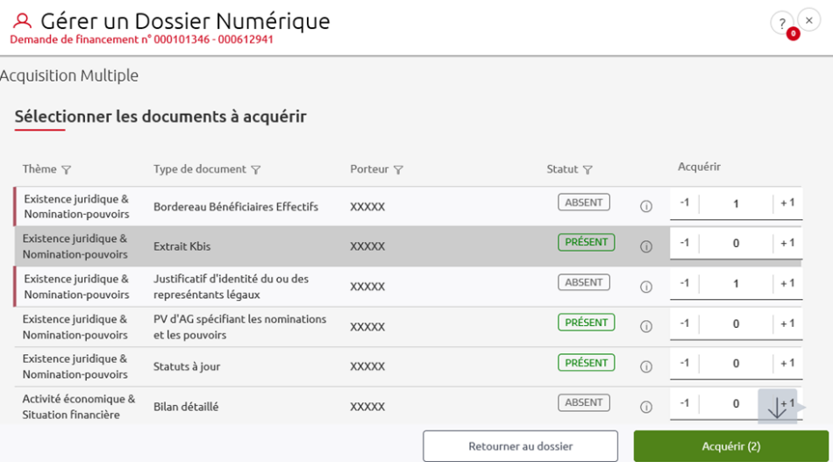
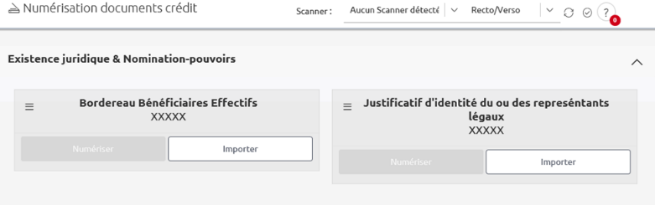

LES Pièces & Données D’UN CONCOURS
L’outil propose de réutiliser certains document présents dans le DRC :
Astuce : la liste globale des pièces permet de faire de l’acquisition multiple en cliquant en bas du totem sur « acquisition multiple »
Il convient de le DNC pour retourner dans l’écran Pièces et Contrôles.
Pour actualiser l’écran Pièces et Contrôles, il convient de cliquer sur le bouton d’actualisation ou de fermer l’écran Pièces et Contrôles et l’ouvrir à nouveau, l’indicateur d’acquisition se met alors à jour.
Astuce : Accéder au Dossier Numérique avant de lister les pièces nécessaires afin de compléter automatiquement l’indicateur d’acquisition pour ne pas collecter des documents déjà présents dans le système d’information.

